Slide 1
着zhuó落 贮zhù蓄 棱léng镜 粗犷guǎng
莅lì临 诀jué别 分歧 云霄
殉xùn职 狭隘ài 热忱chén 拈niān轻怕重
帐篷 晕眩xuàn 惊讶 哄hōng堂大笑
怂sǒng恿 安详 惩chéng戒 怪诞不经
聘pìn请 称chèn职 鞠躬尽瘁 妇孺皆知
深宵 字帖tiè 斑斓 锲qiè而不舍 亘gèn古 憎恶wù 诘jié问 粗拙zhuō

Slide 2
门框kuàng 侮wǔ辱 烦躁 譬pì如
累léi赘 妥帖tiē 竹篾 修葺qì
迸bèng溅 挑tiǎo逗 笼lǒng罩 忍俊不禁jīn
矜jīn持 姗shān姗来迟 忧心忡chōng忡
炽chì热 泄气 锐不可当dāng
翘qiáo首 悄qiǎo然 屏bǐng息敛声
眼花缭乱 桅wéi 杆gān 镌juān刻
殚dān精竭虑 绯fēi红 杳yǎo无消息

Slide 3
抑扬顿挫cuò 不辍chuò 缰绳 正襟危坐
诚惶诚恐 张皇失措 狼藉 踌chóu躇chú
蹒pán跚 倔jué强jiàng 秀颀qí 坦荡如砥dǐ
潜qián滋暗长 恹yān恹欲睡 遏è制 辟bì邪
记载zǎi 雕镂lòu 无动于衷 题跋
行xíng旅 遒qiú劲jìng 长途跋涉 燥热

Slide 4
行háng辈 欺侮wǔ 脑畔pàn 眼眶kuàng
亢kàng奋 晦huì暗 羁绊bàn 闭塞sè
燎liáo原 人情世故 两栖qī 枯燥zào
龟jūn裂 诬蔑miè 挑拨bō离间jiàn
瞭liào望 抉jué择 强qiǎng词夺理 拙zhuō劣

Slide 5
漩xuán涡 寒噤jìn 棱léng角 蠕rú动
妩wǔ媚 浮躁zào 纷至沓tà来 矗chù立 苍劲jìng 目眩神迷

Slide 6
妖娆(ráo) 娉(pīng)婷 冠(guān)冕 旁wù (骛)
秘jué (诀) 亵dú (渎) 瞥(piē)见 箴(zhēn)言
自吹自擂(léi) 鸠占què (鹊)巢 恣睢(zì suī)
liáo (撩)逗 kuāng (诓) 骗 前仆(pū)后继
勾(gòu)当 聒(guō)噪 星宿(xiù) 愧nǎn(赧)
yán(筵)席 舵(duò)手 诡jué (谲) 瘦xuē (削)
非难 (nàn) pì nì (睥睨） 侦缉 (jī ) 忌huì (讳)
拾duo (掇) niè (蹑)手niè (蹑)脚

Slide 7
hūn (荤)菜 chuò (绰)号 夹(jiá)袄
不屑置biàn (辩) 无精打cǎi (采) 盘huán (桓)
战战jīng (兢兢) 驾驭（yù） zǎo (藻)饰
狡黠(xiá) 劫难(nàn) 要jué (诀)
味同嚼 (jiáo) 蜡 吹毛求cī (疵) 笼(lǒng)统
é (蛾)眉 zhū (铢)两悉称（chèn）
信手niān (拈)来 拘泥(nì)

Slide 8

审题训练：
1.你给的，不只是
2.成功，总与 有关

Slide 9
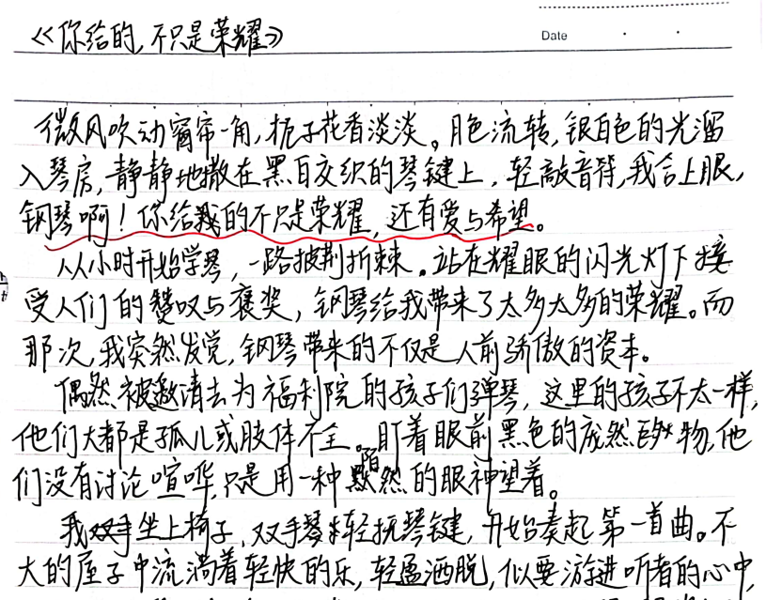

Slide 10
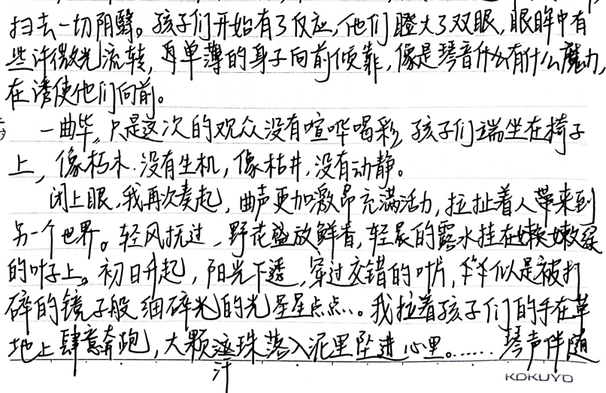

Slide 11
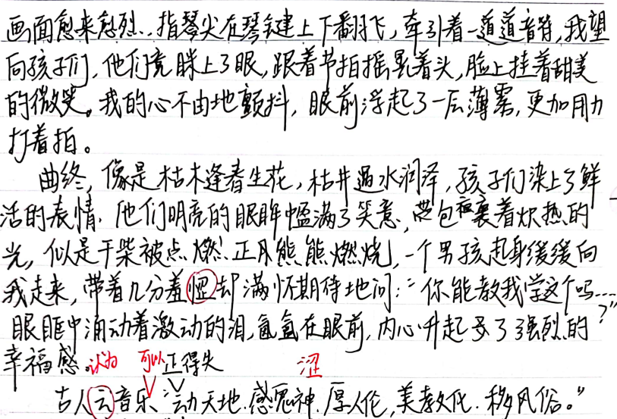

Slide 12
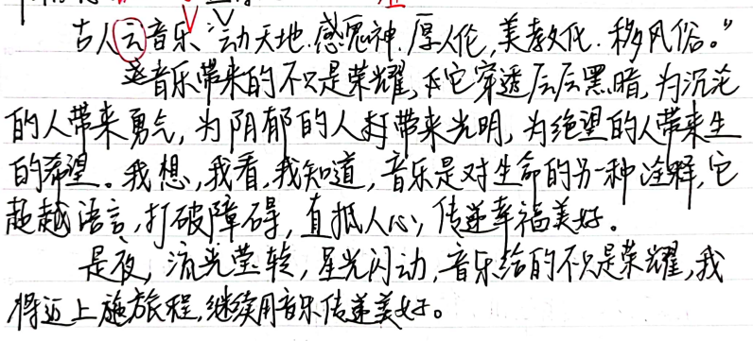

Slide 13
总会想起那张照片
床头有张照片，是我和外婆，是在家乡的山头上灌木丛旁，爸爸为当时摘取陈山楂的外婆和我，照的一张照片，事情已过许多年，然而，却不时在人生艰难时刻想起这张照片，背后的往事，轻嗅陈山楂的醇香……
每年回家，总会去山头玩耍，自小便拉着外婆去山头上摘陈山楂，陈山楂是灌木丛中的果子，红褐色的皮包裹着鲜红的肉，是汁水多却苦涩的果子，不是因为我爱这苦味，而是外婆的手能使它变得很香。
我又想起了那张照片，思绪蹁跹。

Slide 14
在那张照片里，我在枝丫丛中寻陈山楂，外婆在丛旁处理陈山楂。尤记得她坐在丛旁，用“勾”字形的弯刀剥开褐红色外皮，露出鲜红色的果肉，对半切开，用刀尖一粒粒剔除苦籽，再抛进一旁的蜜浆罐中。尤记得那时她的话语触动心灵，每每想起那张照片，她的话语萦绕耳边：“晴儿，陈山楂很苦，可一旦剔除了苦籽，便也除去了苦味，放在蜜浆里，便更显甜味；陈山楂很丑，可一旦剥去了外壳，不也是饱满鲜红的果肉吗？我这一个糟老太婆，特喜欢这陈山楂哟，就像人生啊，苦甜交织美丑相伴。”那时候，可能还小吧，八九岁懵懂的我也不知外婆为何喜欢陈山楂，只是以为她同我一般，爱那山楂果肉的醇香，回去后，爸爸把照片洗出后，我便选了这一张放在床头。那时，每每想家乡的外婆时，便会想起那张床头照片，聊以慰藉，想起那张照片，因为思念。

Slide 15
慢慢长大，总会想起那张床头的照片。每每遇惊涛骇浪时、遭遇人生挫折时，总会想起那张照片，想起外婆的话语，如雨后初雾的阳光，驱除阴霾；每每于思念难耐之时，总会想起那张照片，想起那时的外婆，想起那醇香的山楂中外婆如蜜浆的爱意。无论是欢喜时还是落泪时，我总会想起那张床头照片，支撑着我，一路前行……想起那张照片，因为是前行的动力。

Slide 16
外婆在去年离开了我，留给我的念想也只有那张照片，“我慢慢相信，一个活过的人总会为后人的路途上添些光亮，也许是一颗巨星，也许是一把火炬，也许是一束含泪烛光”。此时，史铁生的话语浮现脑海，外婆于我是什么，我不知道，但我知道她的光芒照亮了我前方。
褪色的亲情，是前行的动力。
总会想起张那照片，那份记忆，那启迪的话语，那份爱。想起那张照片，泪已潸然……

Slide 17
作文提醒：
1.审题是第一要务，先审清要素（找准核心词和修饰语）、定好详略，列出提纲。
2.留意题目中隐含的内容，往往是叙事的前提（如“发生了改变”隐含“改变前”），需要明确写出，但要略写。
3.开头点题，叙述过程点题2-3次，结尾点题。
4.过程详写（细腻描绘），突破障碍成功的一刻给特写镜头，细节描写必须有。
5.在具体画面的基础上升华，或情或理，尽量新颖或深刻。

Slide 18
考前提醒：
1.把握时间，作文留够40分钟以上。
2.字迹清晰，不要连笔，尤其默写。
3.安排答题空间，先有思路再作答。
4.选择题记得填涂，主观题不空着。

Slide 19
参考复习内容：
《皇》
P309-328阅读考点（看答题方略）
P445-465名著部分（看重点内容）
P79-97成语部分（看易错成语）
《古》
P70-72文言虚词
P91-107文言考点
作文：精修素材，20个题目审题练习

